Slide 1
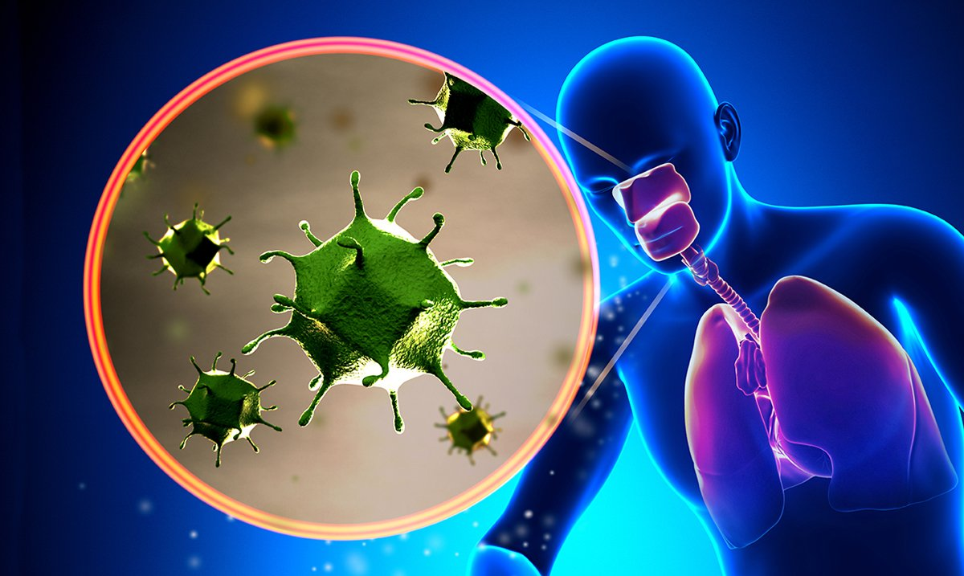
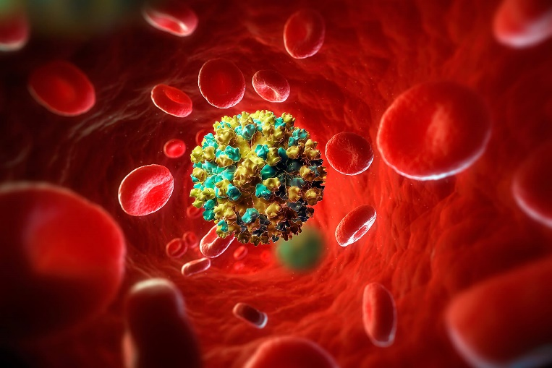
Бактериальные инфекции —это заболевания, вызываемые бактериями. От простых кожных инфекций до серьезных заболеваний. Это может быть менингит, пневмония, воспаление почек или мочевого пузыря.

Slide 2
Применять антибактериальные препараты следует по назначению врача – лекарственные средства, известные также как антибиотики, классифицируются в различные группы: по происхождению, составу, активности против определенных видов бактерий. Для разных заболеваний, вызванных бактериями, применяются соответствующие возбудителю препараты, существует возможность воздействия сразу на несколько групп патогенов. Такие виды лекарственных средств относятся к группе широкого спектра активности.

Slide 3
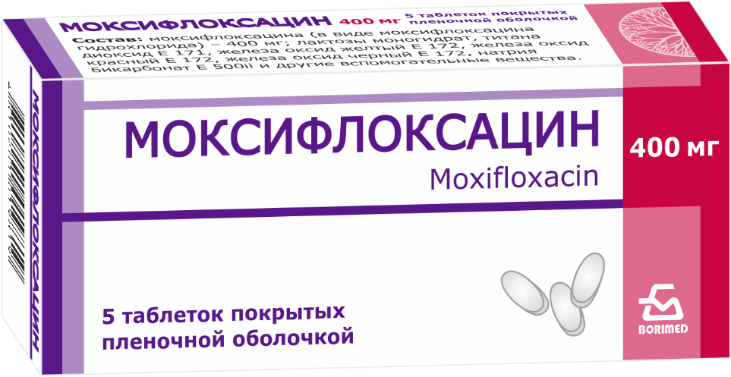
Моксифлоксацин
Фармакотерапевтическая группа: антибактериальные средства для системного применения
Антибактериальные средства группы хинолонов. Фторхинолоны.

Slide 4
Фторхинолоны и хинолоны – группа лекарственных средств, обладающих выраженной противомикробной активностью, широко применяющихся в медицинской практике в качестве антибактериальных лекарственных препаратов широкого спектра действия с активностью в отношении как грамотрицательных, так и грамположительных бактерий. Фторхинолоны имеют большую ценность при определенных инфекциях, в том числе опасных для жизни, когда альтернативные антибактериальные лекарственные препараты недостаточно эффективны.
Данная группа антибиотиков остается важной и необходимой для медицинского применения.

Slide 5
Моксифлоксацин, 400 мг, таблетки покрытые пленочной оболочкой используется по следующим показаниям: - острый бактериальный синусит - обострение хронического бронхита - внебольничная пневмония - неосложненные воспалительные заболевания органов малого таза - кишечные инфекции - менингит - инфекции МВП, простатит - инфекциях кожи и мягких тканей

Slide 6
Способ применения и дозы:
Моксифлоксацин назначается взрослым пациентам (в возрасте 18 лет и старше) по 400мг 1 раз в сутки. Рекомендуемая длительность приема
- при внебольничной пневмонии – 10 дней
- при обострении хронического бронхита – 5 дней
- при остром синусите – 7 дней
- при инфекциях кожи и мягких тканей – 7 дней.
Одновременный прием пищи не влияет на всасывание препарата.
Не рекомендуется принимать, беременным женщинам и кормящим грудью.

Slide 7
Моксифлоксацин Входит в протокол лечения резистентно-устойчивого туберкулеза Входит в Перечень ВОЗ основных лекарственных средств (отпускается по льготным и бесплатным рецептам) Входит в Перечень основных ЛС (Постановление МЗ РБ № 106 от 18.11.2020) Входит в Республиканский формуляр (Постановление МЗ РБ №97 от 19.08.2021)

Slide 8
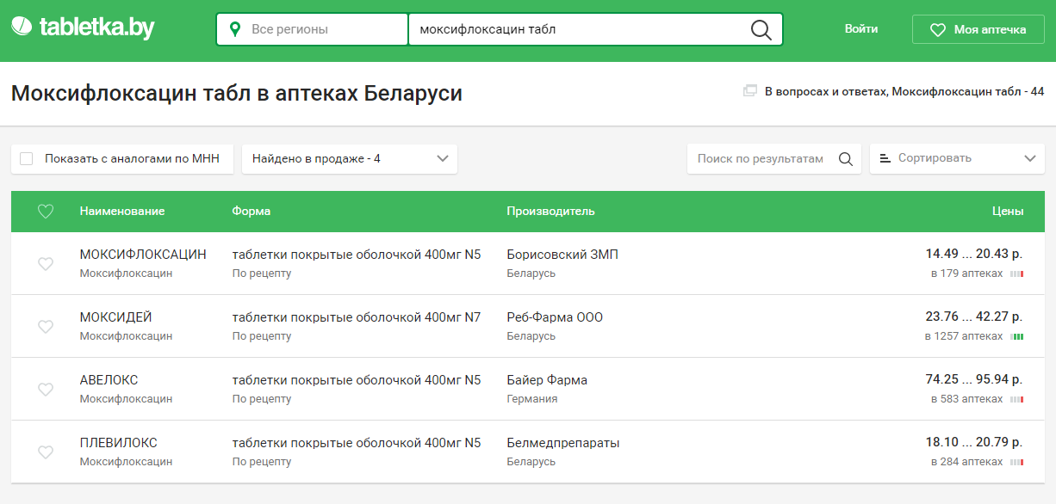
Высокая стоимость оригинальных препаратов фторхинолонов III–IV поколений, в частности моксифлоксацина, на белорусском рынке ограничивает доступ пациентов к высокоэффективным препаратам данного класса, сужая возможности фармакотерапевтического выбора как для пациентов, так и для практических врачей.

Slide 9
Высокая стоимость оригинальных препаратов фторхинолонов III–IV поколений, в частности моксифлоксацина, на белорусском рынке ограничивает доступ пациентов к высокоэффективным препаратам данного класса, сужая возможности фармакотерапевтического выбора как для пациентов, так и для практических врачей.

Slide 10
Оптимальным выбором можно рассматривать отечественный генерический препарат Моксифлоксацин, производства ОАО «БЗМП» успешно зарекомендовавший себя в качестве высокоэффективного и безопасного антибактериального препарата.

